Slide 1
Tutoría de Pares
Tutoría de
Jimena Sarahi Gaytan Espinoza #8
Iris Valeria Castro Zambrano #2

Slide 2
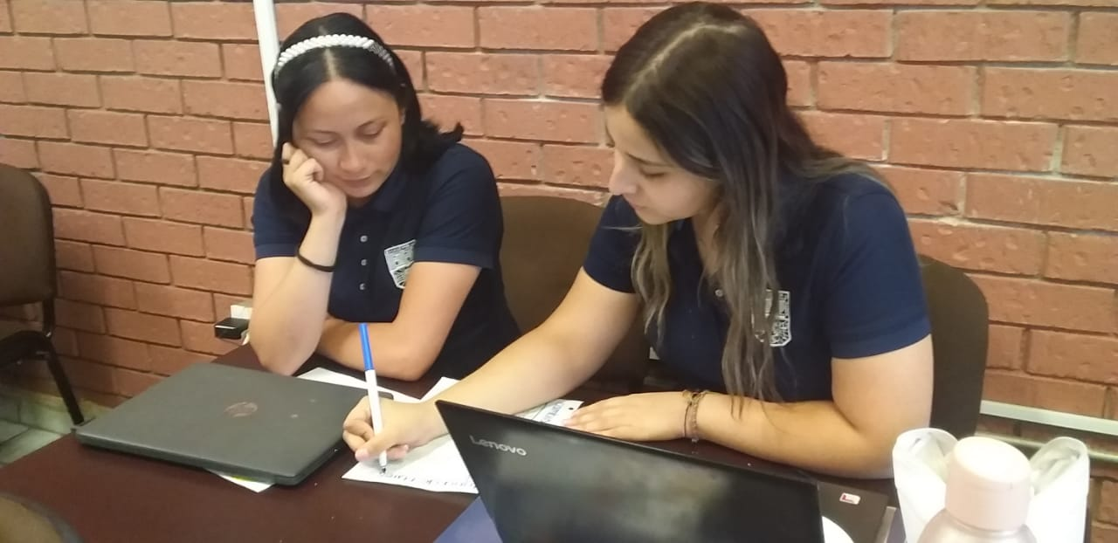
Materia: Bases legales y normativas de la educación básica Tema: Cambios en el artículo tercero de la Constitución Mexicana

Slide 3
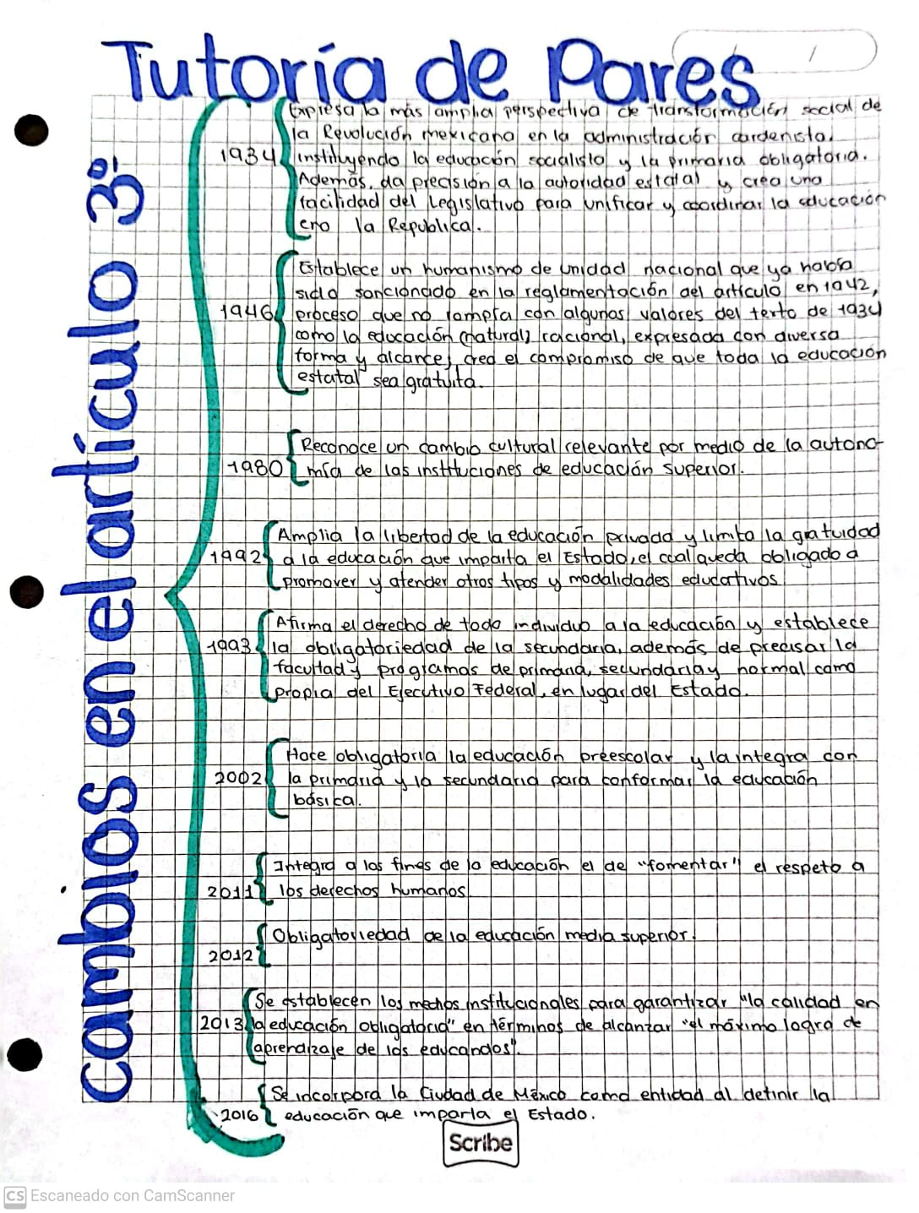
Evidencia

